Slide 1









KHỞI ĐỘNG:
TRẢ LỜI ĐÚNG MỖI CÂU HỎI SẼ ĐƯỢC NHẬN QUÀ

Slide 2

Cơ quan thực hiện việc trao đổi khí giữa cơ thể và môi trường bên ngoài được gọi là gì?
Đáp án: Cơ quan hô hấp.
MỘT CHIẾC KẸO MÚT

Slide 3

Cơ quan hô hấp gồm:
Đáp án: Mũi, khí quản, phế quản và hai lá phổi
MỘT CHIẾC BÚT BI

Slide 4
Vai trò chính của hệ hô hấp trong cơ thể?
Đáp án: Giúp cơ thể lấy khí oxygen từ môi trường và thải khí carbondioxyde ra khỏi cơ thể.
MỘT LỜI KHEN

Slide 5

Kể tên ba bệnh viêm đường hô hấp thường gặp?
MỘT TRÀNG PHÁO TAY
Đáp án: viêm họng, viêm phế quản, viêm phổi

Slide 6
Con người tồn tại và hoạt động được là nhờ có nguồn năng lượng sinh ra từ quá trình hô hấp tế bào.
Quá trình đó cần sử dụng khí O₂ và thải ra khí CO₂.
Việc lấy khí O₂ từ môi trường và thải khí CO₂ ra khỏi cơ thể được thực hiện như thế nào?

Slide 7

Tiết 104-109, Bài 34:
HỆ HÔ HẤP Ở NGƯỜI

Slide 8
Mục tiêu bài học
- Nêu được cấu tạo và chức năng của hệ hô hấp; nêu được chức năng của mỗi cơ quan và sự phối hợp các cơ quan thể hiện chức năng của cả hệ hô hấp.
- Nêu được một số bệnh về phổi, đường hô hấp và cách phòng chống bệnh; vận dụng được hiểu biết về hô hấp để bảo vệ bản thân và gia đình.
- Trình bày được vai trò của việc chống ô nhiễm không khí liên quan đến các bệnh về hô hấp.
- Điều tra được một số bệnh về đường hô hấp trong trường học hoặc tại địa phương , nêu được nguyên nhân và cách phòng chống.
- Thực hiện được tình huống giả định hô hấp nhân tạo, cấp cứu người đuối nước; thiết kế được áp phích tuyên truyền không hút thuốc lá; đưa ra được quan điểm nên hay không nên hút thuốc lá và kinh doanh thuốc lá.

Slide 9






BÀI 34: HỆ HÔ HẤP Ở NGƯỜI
I.
Cấu tạo và chức năng của hệ hô hấp
Nội dung bài học
II.
Một số bệnh về phổi, đường hô hấp
Thuốc lá và tác hại của khói thuốc lá
IIl.
Thực hành: hô hấp nhân tạo, cấp cứu người đuối nước
IV.

Slide 10

BÀI 34: HỆ HÔ HẤP Ở NGƯỜI
I.
Cấu tạo và chức năng của hệ hô hấp

Slide 11

Nhiệm vụ học tập 1:
⃰ Quan sát hình ảnh và tìm hiểu kiến thức trong SGK.
* Thực hiện thảo luận theo nhóm 4 và hoàn thành phiếu học tập số 1.
⃰ Thời gian: 10 phút

Slide 12
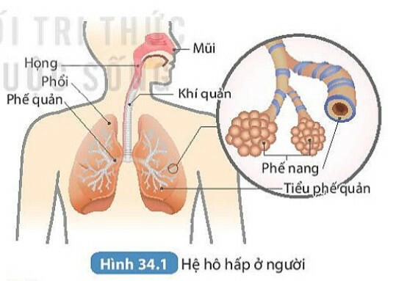
PHIẾU HỌC TẬP SỐ 1
TÌM HIỂU CẤU TẠO VÀ CHỨC NĂNG CỦA CÁC CƠ QUAN HÔ HẤP
Tìm hiểu đặc điểm và chức năng của cơ quan hô hấp
Cơ quan của hệ hô hấp | Đặc điểm | Chức năng
Mũi
Họng
Thanh quản
Khí quản
Phế quản và tiểu phế quản
Phế nang

Slide 13
Đáp án PHT số 1:
Cơ quan của hệ hô hấp | Đặc điểm | Chức năng
Mũi | Có nhiều lông mũi, lớp niêm mạc tiết chất nhầy và lớp mao mạch dày đặc. | Ngăn bụi, làm ẩm, làm ấm không khí vào phổi.
Họng | Có tuyến amidan, nơi tập trung của các tế bào lympho | Tiêu diệt vi khuẩn trong không khí trước khi vào phổi
Thanh quản | Có nắp thanh quản | Cử động đậy kín đường hô hấp khi nuốt thức ăn.
Khí quản | Có lớp niêm mạc tiết chất nhầy với nhiều lông rung chuyển động liên tục. | Dẫn khí, đẩy các vật lạ ra khỏi đường hô hấp.
Phế quản và tiểu phế quản | Có dạng ống, phân nhánh nhiều | Dẫn khí vào phổi đến phế nang.
Phế nang | Có mao mạch dày đặc | Nơi diễn ra quá trình trao đổi khí.

Slide 14
Em hãy cho biết cấu tạo của hệ hô hấp ở người?

Slide 15

BÀI 34: HỆ HÔ HẤP Ở NGƯỜI
I. Cấu tạo và chức năng của hệ hô hấp
1. Cấu tạo của hệ hô hấp
- Hệ hô hấp ở người gồm đường dẫn khí và cơ quan trao đổi khí.
- Đường dẫn khí bao gồm: mũi (có lớp niêm mạc tiết chất nhầy, lông mũi và mao mạch dày đặc), họng, thanh quản (có nắp thanh quản), khí quản (có lớp niêm mạc tiết chất nhầy với nhiều lòng rung chuyển động liên tục), phế quản và tiểu phế quản dẫn khí vào phổi rồi đến phé nang.
- Cơ quan trao đổi khí là hai lá phổi gồm nhiều phế nang (là nơi diễn ra quá trình trao đổi khí) được bao bọc bởi hệ thống mạch máu dày đặc giúp quá trình trao đổi khi diễn ra dễ dàng.

Slide 16
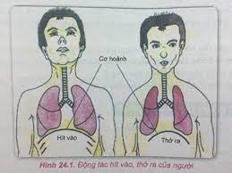
Khi hít vào và thở ra, lồng ngực thay đổi như thế nào?
Đáp án: phồng lên, xẹp xuống

Slide 17
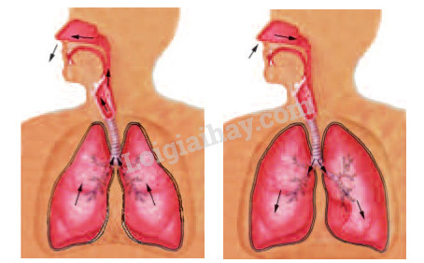
Quan sát hình dưới đây và mô tả đường đi của các loại khí mà em đã biết?
Không khí (mang oxygen) đi vào từ mũi, đi qua khí quản vào hai lá phổi trái và phải. Ngược lại khi thở không khí (mang carbon dioxide) từ phổi trả lại qua khí quản và thở ra từ mũi.

Slide 18
Nhiệm vụ học tập 2:
⃰ Quan sát hình ảnh và tìm hiểu kiến thức SGK.
* Thực hiện thảo luận theo nhóm và hoàn thành phiếu học tập số 2.
⃰ Thời gian: 5 phút

Slide 19
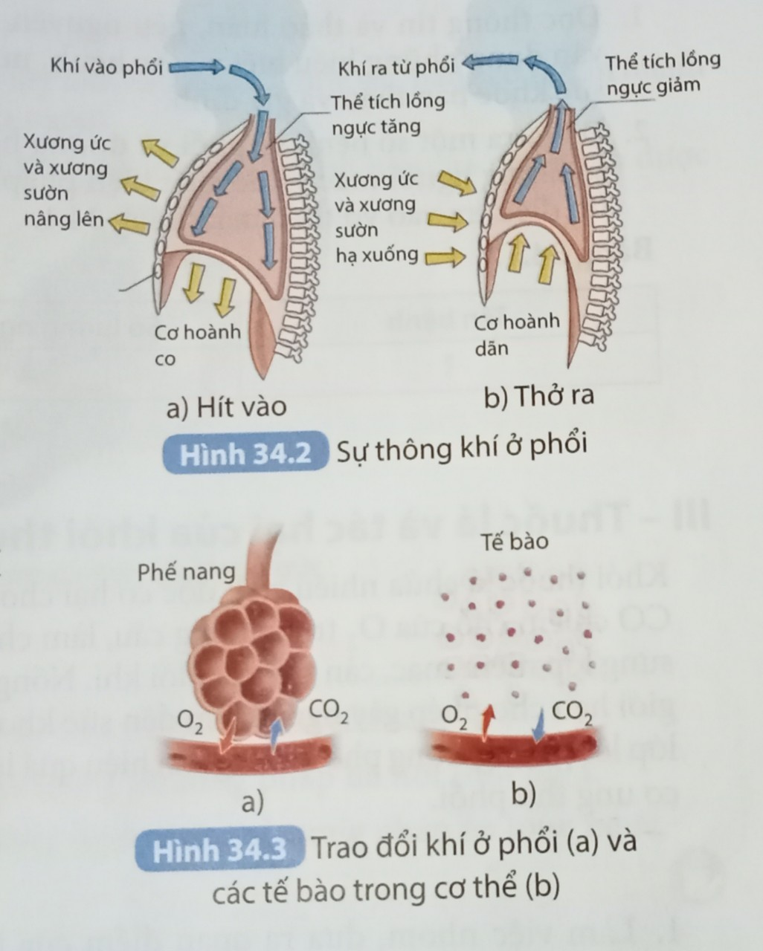
Phiếu học tập số 2:
a. Mô tả sự thay đổi của cơ hoành và cơ liên sườn ngoài trong trường hợp: Hít vào và thở ra.
b. Sự trao đổi khí ở phổi và tế bào diễn ra theo cơ chế nào?
c. Sự phối hợp hoạt động của các cơ quan trong hệ hô hấp diễn ra như thế nào?

Slide 20
ĐÁP ÁN PHIẾU HỌC TẬP SỐ 2:
a. Mô tả sự thay đổi của cơ hoành và cơ liên sườn ngoài:
Khi hít vào: cơ liên sườn ngoài co → xương ức, xương sườn chuyển động lên trên và ra hai bên; cơ hoành co → lồng ngực nở rộng xuống dưới → thể tích tăng.
Khi thở ra cơ liên sườn ngoài dãn → xương ức, xương sườn hạ xuống; cơ hoành dãn → thể tích lồng ngực giảm.
b. Sự trao đổi khí ở phổi và tế bào diễn ra theo cơ chế nào?
Cơ chế khuếch tán từ nơi có nồng độ cao đến nơi có nồng độ thấp
+ Trao đổi khí ở phổi gồm sự khuếch tán của O₂ từ không khí ở phế nang vào máu và của CO₂ từ máu vào không khí phế nang.
+ Trao đổi khí ở tế bào gồm sự khuếch tán của O₂ từ máu vào tế bào của CO₂ từ tế bào vào máu.
c. Sự phối hợp hoạt động của các cơ quan trong hệ hô hấp diễn ra như thế nào?
Mỗi cơ quan thực hiện một chức năng nhất định nhưng kết hợp lại sẽ đảm bảo chức năng của hệ hô hấp.

Slide 21
Em hãy nêu chức năng của hệ hô hấp ở người?

Slide 22
BÀI 34: HỆ HÔ HẤP Ở NGƯỜI
I. Cấu tạo và chức năng của hệ hô hấp
2. Chức năng của hệ hô hấp
- Đường dẫn khí dẫn khí ra và vào phổi, ngăn bụi, làm ẩm, làm ấm không khí vào phổi và bảo vệ phổi khỏi tác nhân có hại từ môi trường.
- Phổi thực hiện chức năng trao đổi khí giữa môi trường ngoài và máu trong mao mạch phổi.
- Sự phối hợp của đường dẫn khí và phổi đảm bảo chức năng lưu thông và trao đổi khí của hệ hô hấp.
- Sự phối hợp chức năng của các cơ quan trong hệ hô hấp:
- Cử động hô hấp (hít vào, thở ra) làm tăng hoặc giảm thể tích lồng ngực để thông khí vào phổi.
- Phổi và các tế bào trong cơ thể trao đổi khí theo cơ chế khuếch tán.

Slide 23
Con người tồn tại và hoạt động được là nhờ có nguồn năng lượng sinh ra từ quá trình hô hấp tế bào. Quá trình đó cần sử dụng khí O₂ và thải ra khí CO₂.
Việc lấy khí O₂ từ môi trường và thải khí CO₂ ra khỏi cơ thể được thực hiện như thế nào?
- Việc lấy khí O₂ từ môi trường và thải khí CO₂ ra khỏi cơ thể được thực hiện nhờ hệ hô hấp:
- Khi hít vào, không khí đi qua khoang mũi tới họng, thanh quản, khí quản, phế quản để vào phổi. Tại phổi, oxygen khuếch tán vào máu để đến cung cấp cho các tế bào trong cơ thể, còn carbon dioxide được các tế bào thải ra từ máu sẽ được khuếch tán vào phổi.
- Khi thở ra, không khí mang nhiều khí carbon dioxyde từ phổi đến phế quản, khí quản, thanh quản, họng rồi tới mũi và được đưa ra môi trường ngoài qua động tác thở ra.

Slide 24

Vì sao hít thở không khí trong lành có lợi cho sức khỏe?
Đáp án:
+ Ngăn ngừa oxi hóa
+ Giảm Stress
+ Kích thích hệ miễn dịch, giảm dị ứng, hen suyễn hoặc các tình trạng hô hấp
+ Cơ thể khỏe khoắn và tràn đầy năng lượng
+ Loại bỏ độc tố tích tụ trong cơ thể
+ Cải thiện sức khỏe và tâm trạng

Slide 25
II.
Một số bệnh về phổi,
đường hô hấp

Slide 26
Nhiệm vụ học tập: chuẩn bị cho bài thuyết trình

Slide 27
Nhiệm vụ:
Tên bệnh | Nguyên nhân | Biện pháp phòng tránh
Viêm đường hô hấp
Viêm phổi
Lao phổi

Slide 28
ĐÁP ÁN:
Tên bệnh | Nguyên nhân | Biện pháp phòng tránh
Viêm đường hô hấp | Tiếp xúc với không khí chứa vi sinh vật hoặc chất gây hại | Đeo khẩu trang, vệ sinh môi trường, trồng cây xanh, giữ ấm cơ thể, tập luyện hít thở, ăn uống khoa học…
Viêm phổi | Vi khuẩn, nấm, hóa chất độc hại | Đeo khẩu trang, vệ sinh môi trường, thường xuyên vệ sinh đường hô hấp
Lao phổi | Vi khuẩn Mycobacterium tuberculosis | - Không tiếp xúc với người bị bệnh lao - Tiêm vaccine - Thăm khám định kỳ đường hô hấp

Slide 29
BÀI 34: HỆ HÔ HẤP Ở NGƯỜI
II. Một số bệnh về phổi, đường hô hấp
- Các bệnh về phổi, đường hô hấp như viêm đường hô hấp, viêm phổi có thể gây ảnh hưởng đến chức năng của hệ hô hấp và gây ra các triệu chứng như khó thở, đau ngực, sốt, mệt mỏi.
- Lao phổi
+ Nguyên nhân gây bệnh: Vi khuẩn Mycobacterium tuberculosis xâm nhập vào phổi, phá huỷ các mô và mạch máu trong phổi, gây chảy máu và tiết chất nhầy.
+ Biểu hiện của bệnh: Đau ngực, ho khạc kéo dài, có thể họ khạc ra máu, sốt nhẹ về chiều, đổ mồ hôi, sút cân, kém ăn, mệt mỏi,...
+ Cách lây lan: Qua đường hô hấp khi tiếp xúc gần với người bệnh.
+ Biện pháp phòng chống: Tiêm vắc xin phòng bệnh, giữ vệ sinh cá nhân, tăng cường miễn dịch cơ thể.

Slide 30
Nhiệm vụ hoàn thành ở nhà:
Điều tra một số bệnh về đường hô hấp trong trường học hoặc địa phương, số lượng người mắc và đề xuất biện pháp phòng chống bệnh rồi hoàn thành thông tin điều tra theo mẫu Bảng 34.1.
Tên bệnh | Số lượng người mắc | Biện pháp phòng chống
? | ? | ?
1. Em hãy nhận xét về tỉ lệ người mắc bệnh đường hô hấp mà nhóm em khảo sát?
2. Nói “bệnh hô hấp” là vấn đề ý thức của mỗi người. Em có đồng tình với nhận định trên không? Vì sao.
1. HS trả lời theo kết quả nhóm khảo sát.
2. Bệnh hô hấp lây lan chủ yếu qua đường không khí, một số người có thể bị bệnh hô hấp từ các tác nhân ngoài môi trường nên mọi người phải chung tay để phòng tránh bệnh.

Slide 31
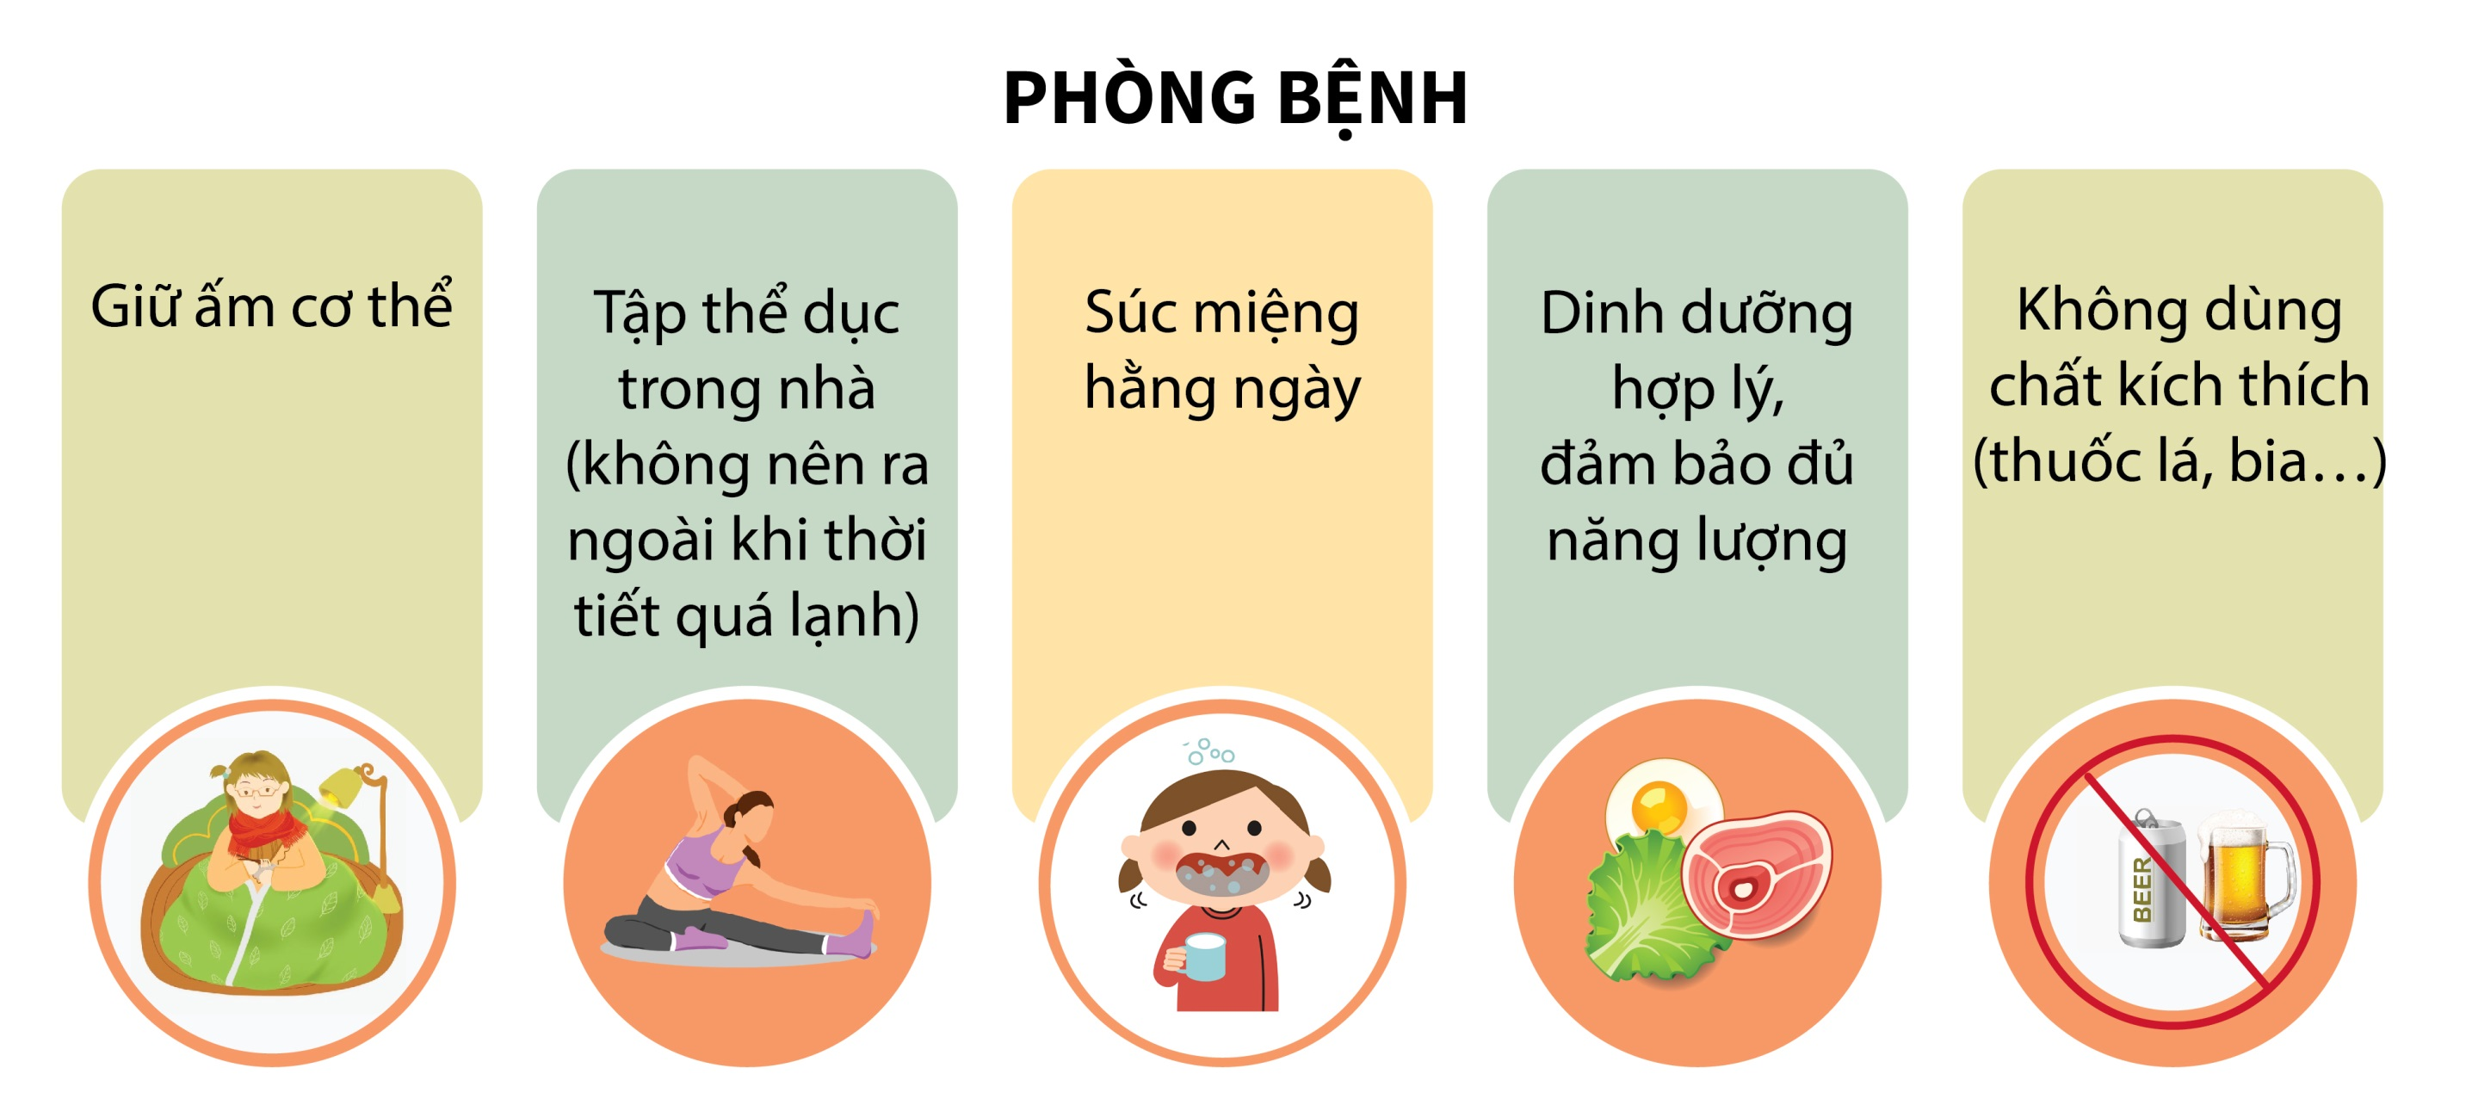
Em phải làm gì để phòng bệnh viêm đường hô hấp cho bản thân?
Đáp án: giữ ấm cơ thể, giữ vệ sinh mũi, họng ; giữ nơi ở đủ ấm, thoáng khí, tránh gió lùa ; ăn uống đủ chất, tập thể dục thường xuyên.

Slide 32
III.
Thuốc lá và tác hại của khói thuốc lá

Slide 33

Bạn Nam cho rằng, một số người hút thuốc lá nhưng vẫn sống đến gần 100 tuổi. Chứng tỏ hút thuốc lá không ảnh hưởng đến sức khỏe như mọi người nói. Em có đồng tình với nhận định trên không? Vì sao?
Hút thuốc lá ảnh hưởng đến sức khỏe của người hút làm tăng nguy cơ các bệnh tim mạch, hô hấp… bên cạnh đó còn ảnh hưởng đến mọi người xung quanh.

Slide 34
BÀI 34: HỆ HÔ HẤP Ở NGƯỜI
III. Thuốc lá và tác hại của khói thuốc lá
+ Tác hại: Khói thuốc lá chứa nhiều chất độc có hại cho hệ hô hấp như khí CO, khí NO, nicotine,...
+ Các biểu hiện: CO chiếm chỗ của O2 trong hồng cầu, làm cho cơ thể ở trạng thái thiếu O2; NO gây viêm, sưng lớp niêm mạc, cản trở trao đổi khí; Nicotine làm tê liệt lớp lông rung trong phế quản, giảm hiệu quả lọc sạch không khí, tăng nguy cơ ung thư phổi.
+ Biện pháp phòng chống: Tuyệt đối không hút thuốc lá, hạn chế tiếp xúc với khói thuốc lá của người khác, tăng cường vận động, ăn uống đầy đủ dinh dưỡng.

Slide 35
Nhiệm vụ học tập
1. Đưa ra quan điểm của bản thân về việc nên hay không nên hút thuốc lá và kinh doanh thuốc lá.
2. Thiết kế một áp phích (poster) tuyên truyền không hút thuốc lá (có thể lấy điểm).

Slide 36
IV.
Thực hành: hô hấp nhân tạo, cấp cứu người đuối nước

Slide 37


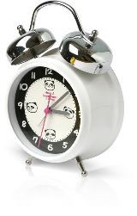

IV. Thực hành hô hấp nhân tạo, cấp cứu người đuối nước.
Phương pháp hà hơi thổi ngạt
Phương pháp ấn lồng ngực

Slide 38
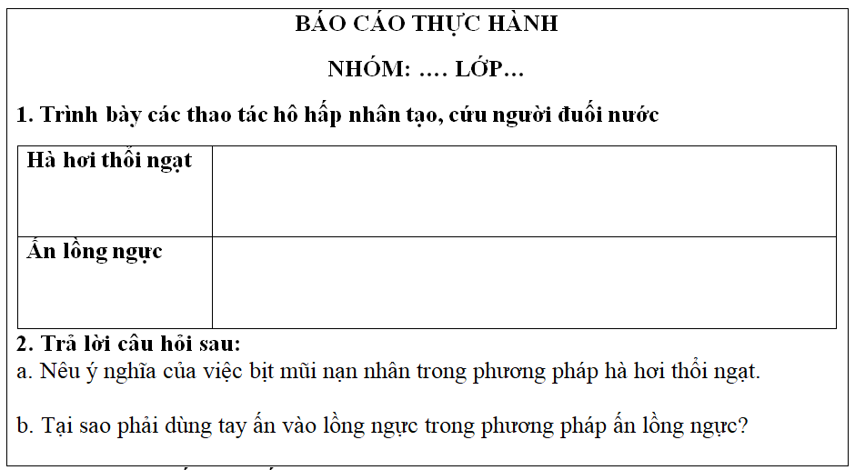

Slide 39
HOẠT ĐỘNG NHÓM THỰC HÀNH
TÌNH HUỐNG GIẢ ĐỊNH CẤP CỨU NGƯỜI ĐUỐI NƯỚC

Slide 40
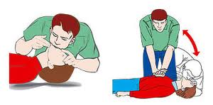
Các thao tác cấp cứu hô hấp
Các kỹ năng | Các thao tác | Thời gian
Hà hơi thổi ngạt | a - Đặt nạn nhân nằm ngửa, đầu ngửa ra phía sau. b - Bịt mũi nạn nhân bằng hai ngón tay. c - Hít một hơi đầy lồng ngực rồi ghé môi sát miệng nạn nhân và thổi hết sức vào phổi nạn nhân. d - Lặp lại thao tác b và c 12 – 20 lần/phút cho đến khi sự hô hấp tự động của nạn nhân ổn định bình thường. Nếu tim nạn nhân đồng thời ngừng đập, có thể vừa thổi ngạt vừa xoa bóp tim. | 12 – 20 lần/phút
Ấn lồng ngực | a) Đặt nạn nhân nằm ngửa, lưng kê gối mềm để đầu hơi ngửa ra phía sau. b) Cầm hai cẳng tay hay cổ tay nạn nhân và dùng sức nặng cơ thể ép vào ngực nạn nhân. c) Dang tay nạn nhân đưa về phía đầu nạn nhân. d) Làm lại thao tác b và c 12 – 20 lần/phút, cho tới khi sự hô hấp tự động của nạn nhân ổn định bình thường. | 12 – 20 lần/phút

Slide 41
Câu hỏi 1: Nêu ý nghĩa của việc bịt mũi nạn nhân trong phương pháp hà hơi thổi ngạt.
Câu hỏi 2: Tại sao phải dùng tay ấn vào ngực trong phương pháp ấn lồng ngực.
Câu 1. Trong phương pháp hà hơi thổi ngạt, việc bịt mũi nạn nhân sẽ giúp khí được thổi qua miệng nạn nhân không thoát ra ngoài qua mũi mà đi vào đường hô hấp và phối của nạn nhân, giúp nạn nhân phục hồi sự hô hấp bình thường.
Câu 2. Dùng tay ấn lồng ngực trong phương pháp ấn lồng ngực sẽ tác động gián tiếp vào phổi qua lực ép vào lồng ngực, giúp phục hồi sự hô hấp bình thường của nạn nhân.

Slide 42
LUYỆN TẬP
Câu 1: Bộ phận nào của đường hô hấp có vai trò chủ yếu là bảo vệ, diệt trừ các tác nhân gây hại?
A. Phế quản
B. Khí quản
C. Thanh quản
D. Họng

Slide 43
Câu 2: Khi chúng ta thở ra thì
A. cơ liên sườn ngoài co.
B. cơ hoành co.
C. thể tích lồng ngực giảm.
D. thể tích lồng ngực tăng.

Slide 44
Câu 3: Các tác nhân có hại cho hệ hô hấp đó là
Bụi
Nitrogen oxide
Vi sinh vật gây bệnh
Tất cả các đáp án trên

Slide 45
Câu 4: Đường dẫn khí có chức năng gì?
A. Thực hiện trao đổi khí giữa cơ thể và môi trường
B. Trao đổi khí ở phổi và tế bào
C. Dẫn khí, làm ấm, làm ẩm không khí và bảo vệ phổi
D. Bảo vệ hệ hô hấp

Slide 46
Câu 5: Khi chúng ta hít vào, cơ liên sườn ngoài và cơ hoành sẽ ở trạng thái nào?
A. Cơ liên sườn ngoài dãn còn cơ hoành co
B. Cơ liên sườn ngoài và cơ hoành đều dãn
C. Cơ liên sườn ngoài và cơ hoành đều co
D. Cơ liên sườn ngoài co còn cơ hoành dãn

Slide 47
Câu 6: Quá trình trao đổi khí ở người diễn ra theo cơ chế
bổ sung.
chủ động.
thẩm thấu.
khuếch tán.

Slide 48
Câu 7: Trong quá trình hô hấp, con người sử dụng khí gì và loại thải ra khí gì?
Sử dụng khí nitrogen và loại thải khí carbonic
Sử dụng khí carbonic và loại thải khí oxygen
Sử dụng khí oxygen và loại thải khí carbonic
Sử dụng khí oxygen và loại thải khí nitrogen

Slide 49
Câu 8: Bộ phận nào dưới đây ngoài chức năng hô hấp còn kiêm thêm vai trò khác?
A. Khí quản
B. Thanh quản
C. Phổi
D. Phế quản

Slide 50
Câu 9: Bộ phận nào dưới đây không thuộc hệ hô hấp?
A. Thanh quản
B. Thực quản
C. Khí quản
D. Phế quản

Slide 51
Câu 10: Để bảo vệ phổi và tăng hiệu quả hô hấp, chúng ta cần lưu ý điều nào sau đây?
A. Đeo khẩu trang khi tiếp xúc với khói bụi hay môi trường có nhiều hoá chất độc hại
B. Thường xuyên luyện tập thể dục thể thao, bao gồm cả luyện thở
C. Nói không với thuốc lá
D. Tất cả các phương án trên

Slide 52
Câu 11: Đâu là nguyên nhân gây bệnh lao phổi?
A. Không khí ô nhiễm
B. Vi khuẩn Mycobacterium tuberculosis
C. Virus
D. Nấm

Slide 53
Câu 12: Vì sao công nhân làm trong các hầm mỏ than có nguy cơ bị mắc bệnh bụi phổi cao?
A. Môi trường làm việc có bụi than, cứ hít vào là sẽ mắc bệnh
B. Môi trường làm việc quá sức nên dễ bị bệnh
C. Hệ bài tiết không bài tiết hết bụi than hít vào
D. Vì hít vào nhiều bụi than, hệ hô hấp không thể lọc sạch hết được

Slide 54
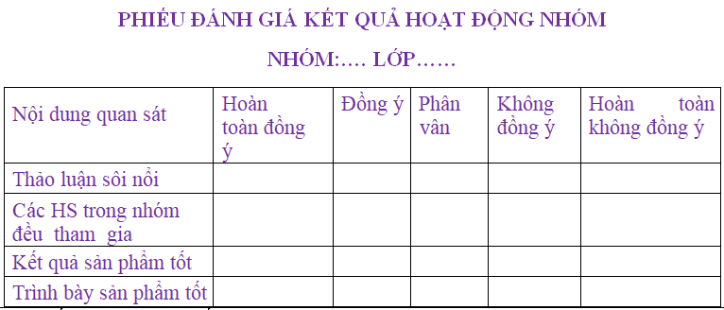

Slide 55
Về nhà em hãy thuyết phục mọi người người bỏ thuốc lá/ giữ sức khỏe đường hô hấp.
Về nhà HS truy cập vào link để làm bài tập trắc nghiệm
https://hoc247.net/khoa-hoc-tu-nhien-8/trac-nghiem-khtn-8-ket-noi-tri-thuc-bai-30-l14143.html

